Slide 1
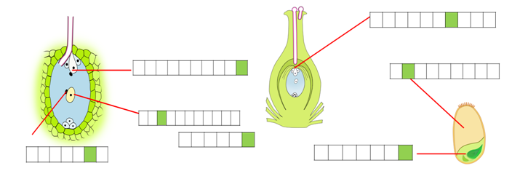
Разгадайте криптограмму, используя рисунок. Из выделенных букв составьте фамилию известного русского биолога. Запишите полученное слово в ответе без каких-либо знаков препинания.
Ответ : ____________________________

